Slide 1

达令—项目简介
H51702-尹晓婷

Slide 2


页面之间的连接过程：
首页 点击“尖货女装”可以进入列表页 点击产品可以进入详情页 详情页点击加入购物车，去购物车结算
进入购物车。（此时没有个人信息，要有个人信息应该由个人中心处点击我的购物车（下面有购物车相应产品的地方）进入个人购物车）。
顶部点击返回顶部可返回顶部：
顶部 可以进入注册页和登录页。

Slide 3
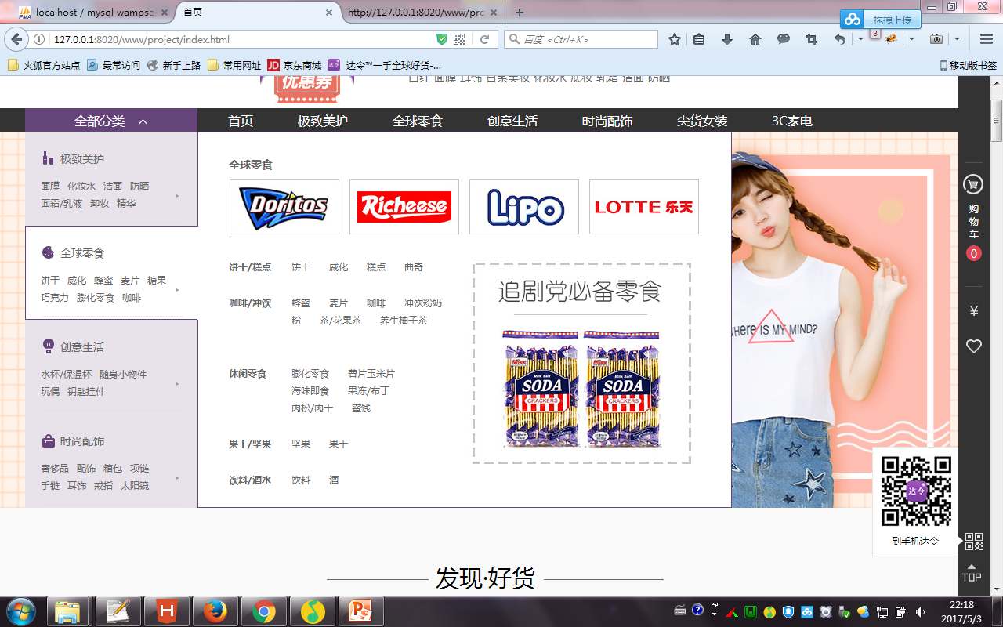
项目实现效果简述
1.首页效果：
1.二级菜单

Slide 4
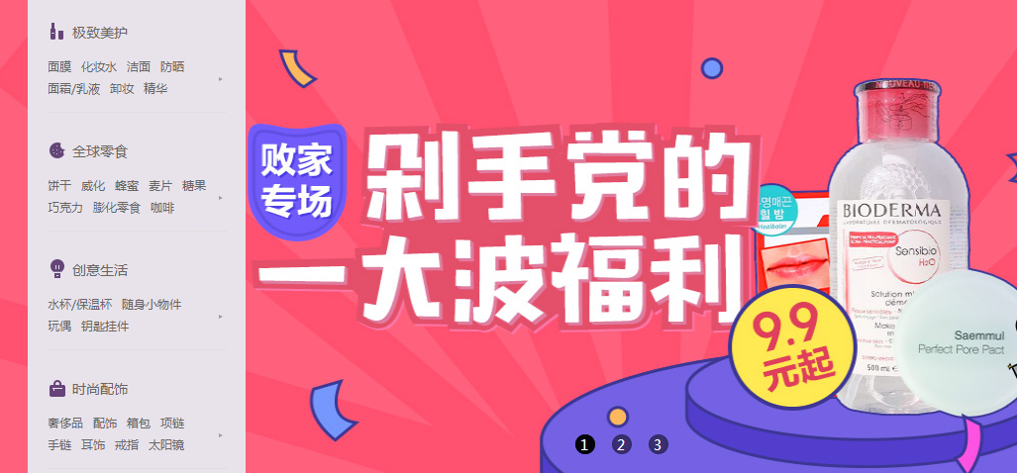
1.首页效果：
2.轮播图 （原生js）

Slide 5
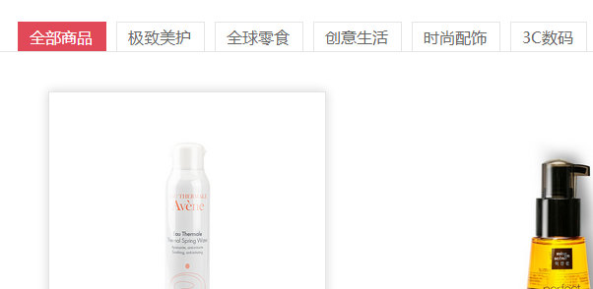
1.首页效果：
3.选项卡 （jQuery）随意切换

Slide 6
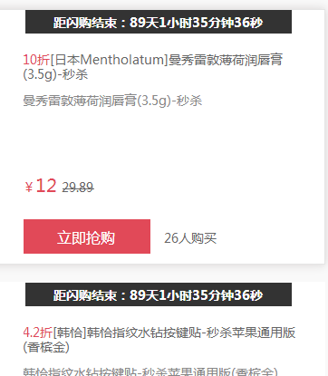

1.首页效果：
4.倒计时 （原生js） 5.鼠标划过事件
很多 就不一一列举

Slide 7
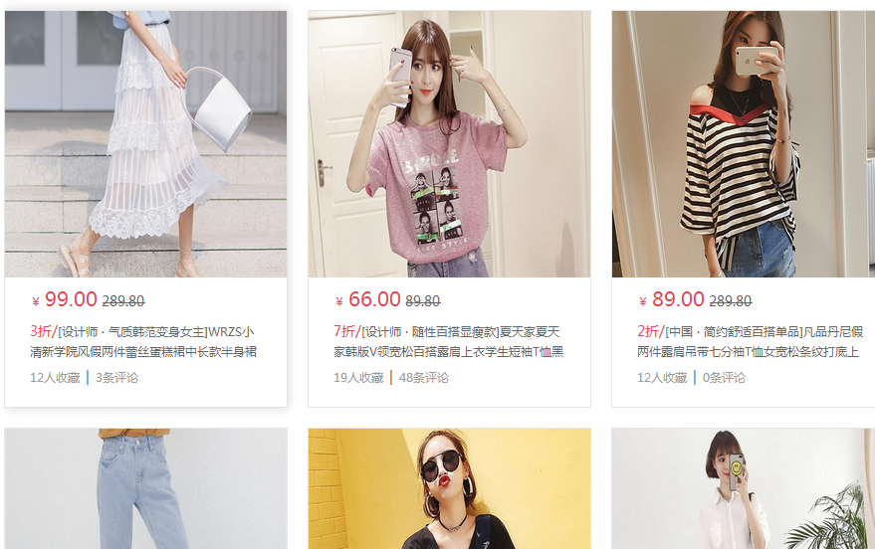
2.列表页 ：
Json存储 jQuery动态添加

Slide 8
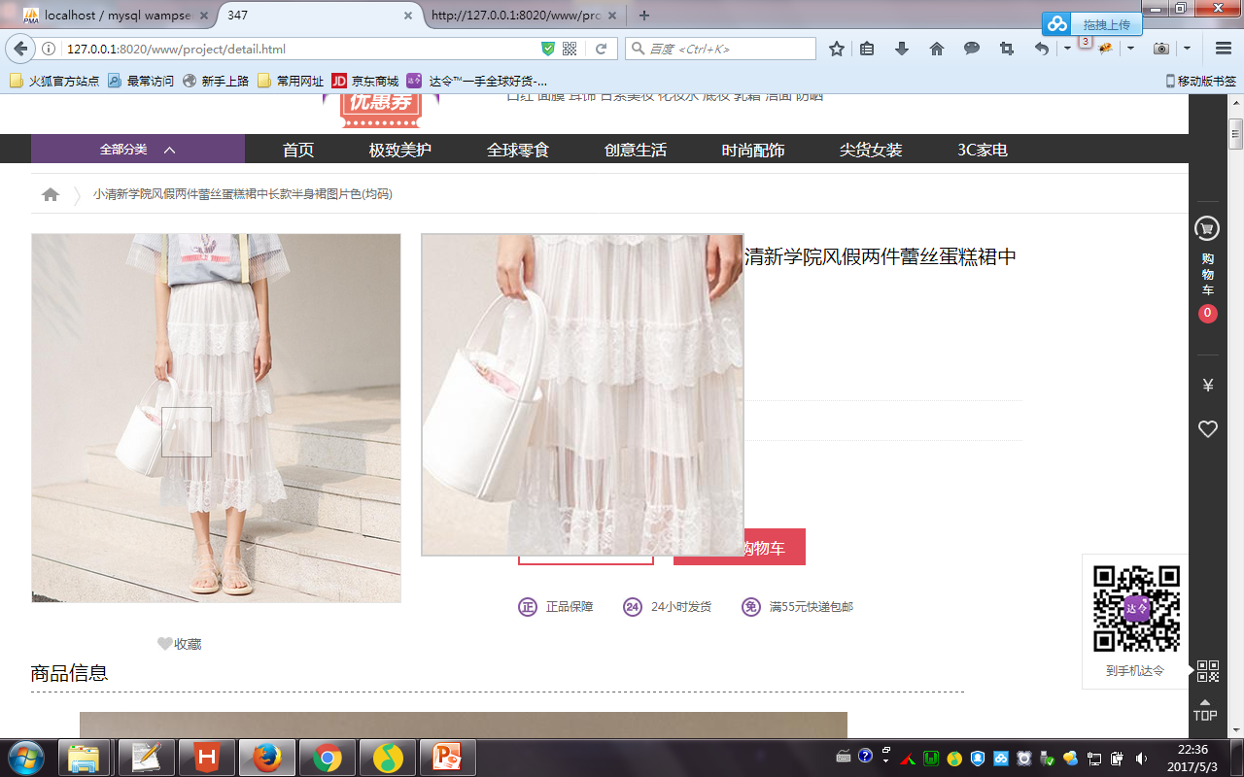
3.详情页 ：
Json 放大镜

Slide 9
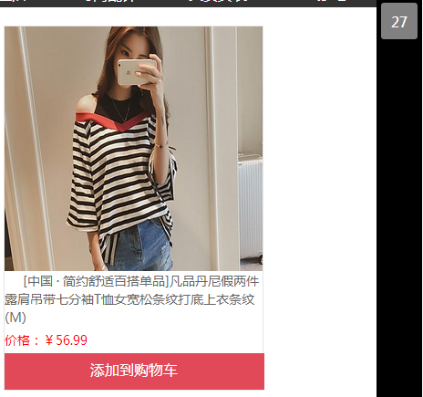
4.列表页2 ：
Cookie 添加到购物车 侧边栏购物车

Slide 10
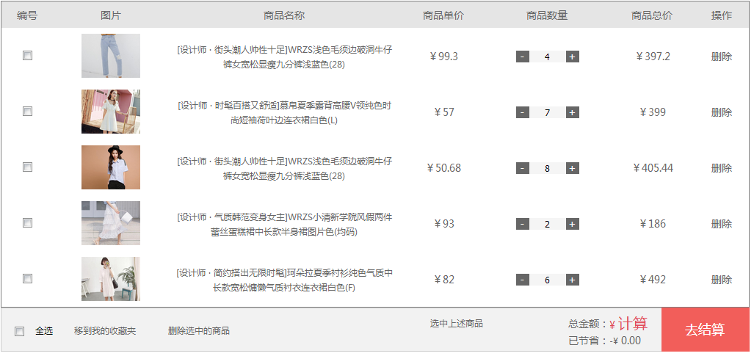
5.购物车页 ：购物车页面实现产品增减、删除、计算价格、提交订单
Cookie jQuery

Slide 11
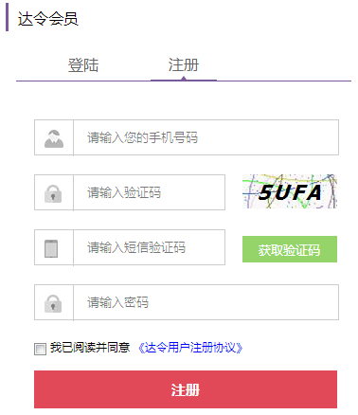
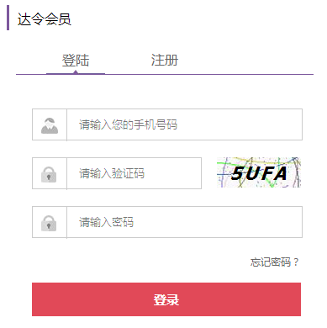
6.登录、注册 ：
利用 PHP 数据库 增删改查

Slide 12
项目存在问题：
1.首页的前半部分并没有利用ajax和json结合的插入内容
例如二级菜单和一些商品展示，刚开始对这个方法并不熟悉，
写完整个项目之后已经可以熟练应用
2.侧边导航栏的功能还没有完善
之后会不断改善这个项目，不断完善功能，将利用HTML写的内容全部修改了。

